Slide 1
Video
CF05_Introducción

Slide 2
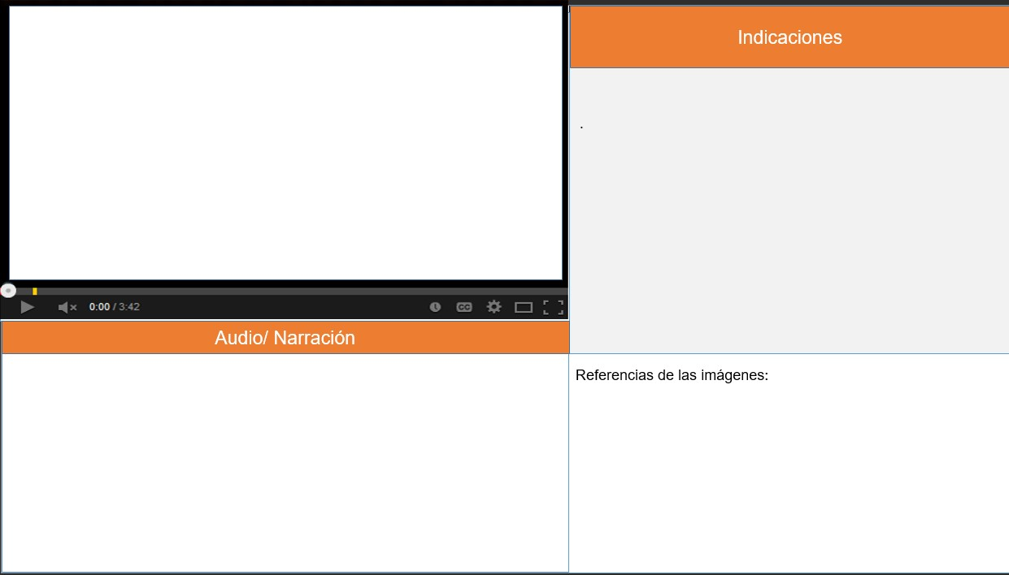

El técnico dental
Se sugiere al equipo de producción la animación de las imágenes y textos, se sugieren imágenes de técnico dental
Aparatos dentales.
El técnico dental está en la capacidad de poder elaborar los aparatos dentales requeridos por el odontólogo y para ello se hace necesario que tenga los conocimientos para elaborarlos,
TECNICO DENTAL
https://as1.ftcdn.net/v2/jpg/03/66/68/36/1000_F_366683651_y1oNKP1oey9ZBQOcglFbkOJyQ56XSARG.jpg

Slide 3
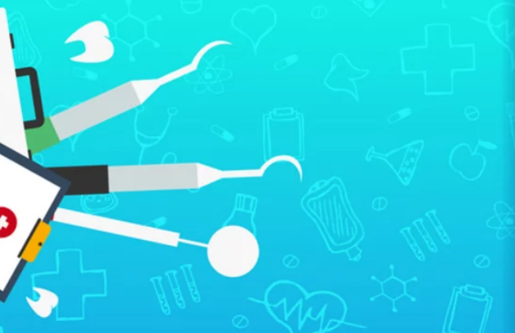

Manejo y manipulación
Productos.
Se sugiere al equipo de producción la animación de las imágenes y textos, se sugieren imágenes de aparatos dentales
Materiales.
Técnicas.
Procedimientos.
además del manejo y manipulación de los productos, materiales, técnicas y procedimientos conforme a la prescripción del odontólogo.
APARATOS DENTALES
https://t3.ftcdn.net/jpg/01/78/58/30/240_F_178583098_X9H41g0vD5GsZJL4cGAvhsfRoAaUM55k.jpg

Slide 4
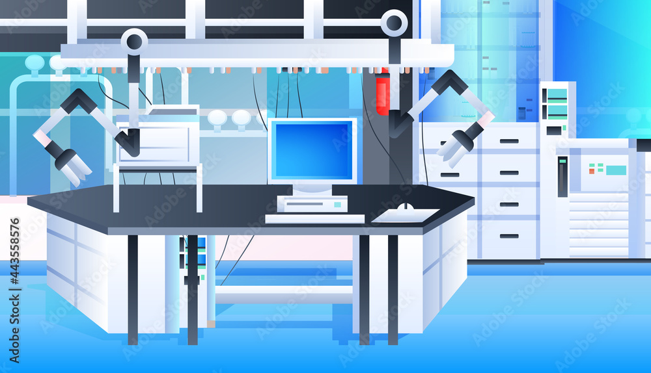
Sistema general de gestión.
Se sugiere al equipo de producción la animación de las imágenes y textos, se sugieren imágenes de
Para la prevención de riesgos laborales es importante que en el laboratorio se integre el sistema general de gestión, comprendiendo tanto al conjunto de actividades como a todos sus niveles jerárquicos, a través de la creación y aplicación de un plan de prevención de riesgos.
Lab dental
https://as2.ftcdn.net/v2/jpg/04/43/55/85/1000_F_443558576_tTonpL1SygeF8h7F1zee1PZZtM7SRkld.jpg

Slide 5
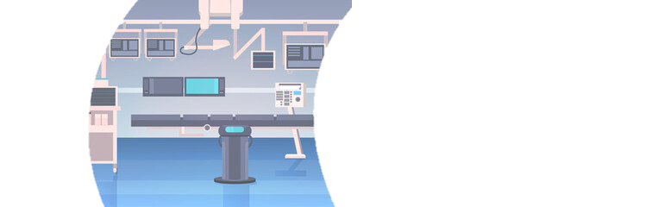
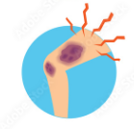
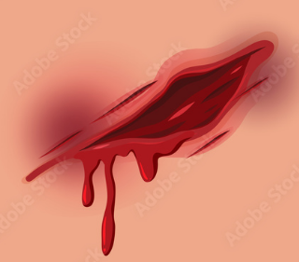
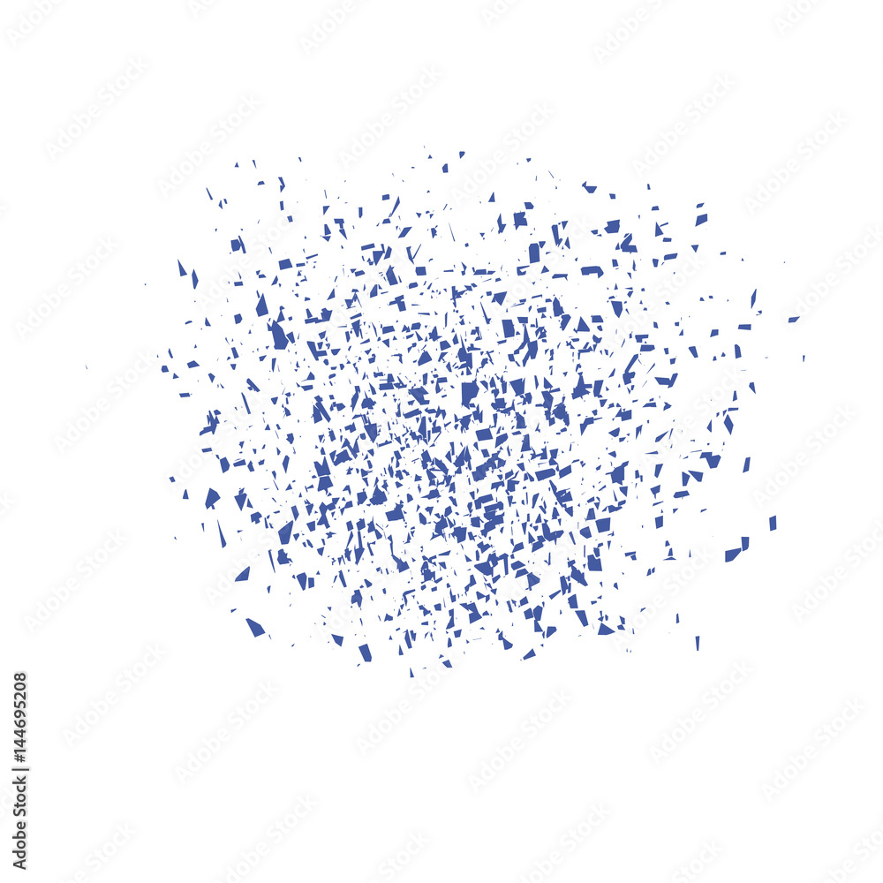
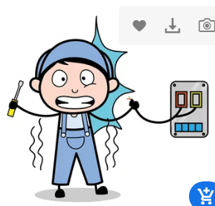
Golpes.
Se sugiere al equipo de producción la animación de las imágenes y textos, se sugieren imágenes de peligros
Cortes por objetos.
Proyección de fragmentos.
Contactos térmicos por calor.
Los factores de riesgo que más pueden incidir en el laboratorio dental son: golpes, cortes por objetos o herramientas, proyección de fragmentos o partículas, contactos térmicos por calor, contactos eléctricos tanto directos como indirectos e incendios.
Hematoma https://as2.ftcdn.net/v2/jpg/01/27/77/03/1000_F_127770349_46ItblmM5xHRa4NmhASoVDVGTwGxg3Pb.jpg
Herida https://as1.ftcdn.net/v2/jpg/02/60/40/60/1000_F_260406048_ankwn8IqXF5Ob9VcV0Mr9MfLBC2BtaZJ.jpg

Slide 6
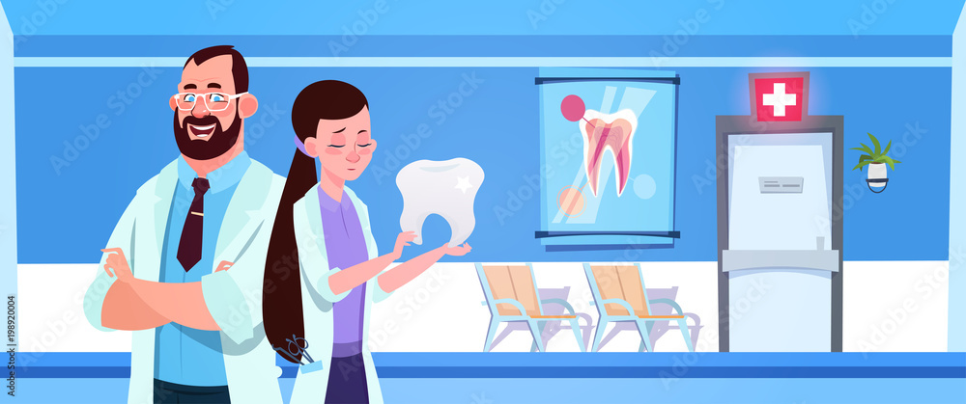
Contaminantes químicos.
Agentes biológicos.
Se sugiere al equipo de producción la animación de las imágenes y textos, se sugieren imágenes de lab dental
Exposición a contaminantes químicos, metales en polvo como humo metálico, exposición a agentes biológicos, ruido y vibraciones mano-brazo.
Laboratorio dental https://as1.ftcdn.net/v2/jpg/01/98/92/00/1000_F_198920004_VjeFIHM800FHKpZ1WmQwZMRMDeLZ3siO.jpg

Slide 7
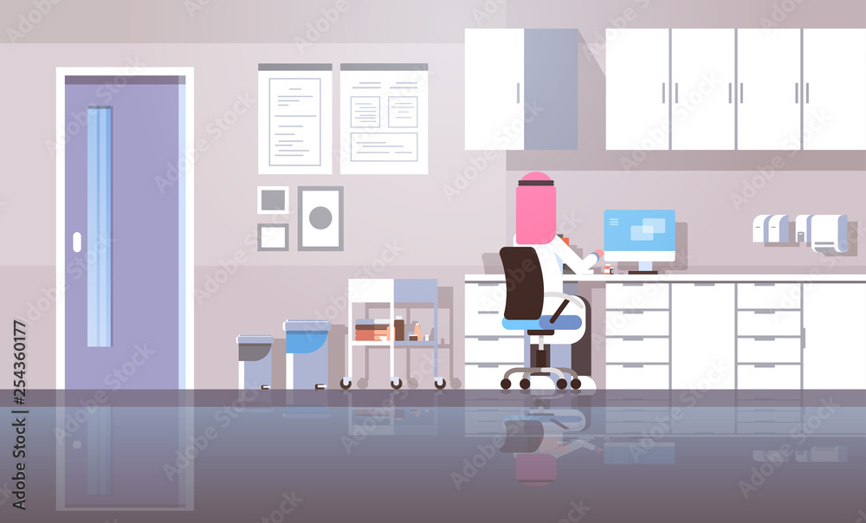

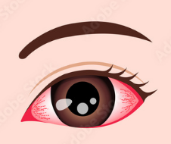
Fatiga mental.
Se sugiere al equipo de producción la animación de las imágenes y textos, se sugieren imágenes de
Fatiga visual.
Carga física por posición y movimientos repetitivos, fatiga mental y fatiga visual. Todos ellos con un nivel de valoración de moderado.
Fatiga visual
https://as1.ftcdn.net/v2/jpg/03/75/75/92/1000_F_375759245_l5q7jcdLQ1Jk6hIRFb4Vvggvwp0XyIGa.jpg
Fatiga mental
https://t3.ftcdn.net/jpg/02/74/45/20/240_F_274452082_XT1K6oNSdpIPn5RwSGySIdZATxZ88ffV.jpg

